Slide 1
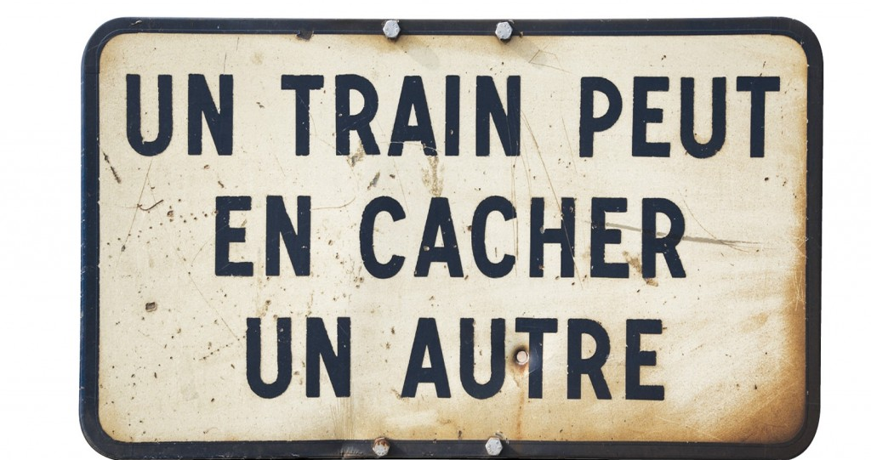
Titel: wij zijn de beste
Dr. A. Schepens
19 februari 2019
Medische avond

Slide 2
Gonartrose + pijn

Slide 3
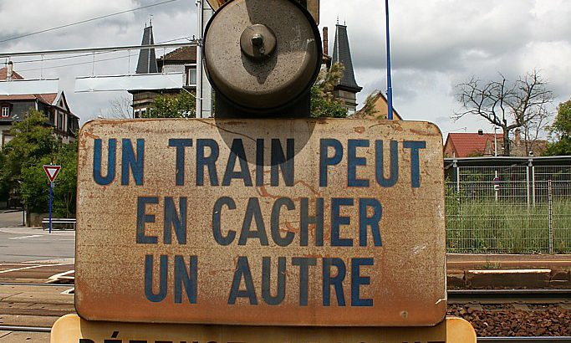

Slide 4
Casus 1: 17/4/1940 - man
Al jaren last
Nu na een reis in Spanje veel pijn aan de knieën
Verhuis moeten doen en veel trappen
Kniepijn rechts
‘s Nachts pijn
na enkele stappen pijn
“Dokter, ‘t is ‘t moment”

Slide 7
Niet-pluisgevoel
Na enkele stappen pijn
Nachtelijke pijn
Rolstoelgebonden
Geen rugpijn – geen liespijn
2de keer op consultatie
Nog meer pijn
Eerder ook naar dij

Slide 8
Hernia op L2L3
Femoral nerve stretch +

Slide 9
Pitfall 1: cruralgie
Ischialgie
N. ischiadicus
L5 S1
Test van Lasègue
Cruralgie
N. femoralis (vroeger N. cruralis)
L3 L4
Femoral nerve stretch

Slide 10
Casus 2: 29/9/1938 - Vrouw
Al jaren last
Nu recent toenemende pijn en gangmoeilijkheden
Rolstoelgebonden
Mediale Kniepijn rechts
Geen liespijn
Extensiedeficit
Stroeve mobilisatie van knie en heup
“Dokter, kun je mij deze week nog een knieprothese plaatsen?”

Slide 14
Pitfall 2: coxartrose
Beperkte mobiliteit van de heup
Rx knie + Rx bekken
Heupprothese voorrang op knieprothese

Slide 15
Casus 3: 12/03/1943 - vrouw
Recent opgekomen pijn
Vroeger weinig last
Sinds kort heel hevig: consult spoedgevallen
Mediale kniepijn (Rug ok – heup ok)
Gewrichtsspleet, maar ook eronder
Radiografie: quasi normaal
MRI: scheur mediale meniscus

Slide 17
Scheur meniscus Bony overload

Slide 18
Quid?
Artroscopie?
Niet elke meniscusscheur wordt geopereerd
Pijn door bony overload
Artroscopie weinig waardevol
Infiltratie?
Symptomatisch
Brace? Steunverband?

Slide 20
Bony overload
Stressfractuur
Botoedeem
Niet te zien op Rx of Artro-CT
Artroscopie niet 1ste optie
Afwachtende houding

Slide 21
Pitfall 3: bony overload
Pijn net boven of net onder gewrichtsspleet
MRI 1ste keuze
Prognose dubbel
Ofwel gunstige evolutie
Ofwel chondrolyse en evolutie naar gonartrose

Slide 22
Degeneratieve knie: clinical pearls
Cruralgie: L3L4-lijden
Femoral nerve stretch
MRI LWZ
Coxartrose
Mobilisatie heup
Rx heup
Bony overload
Pijn onder of boven gewricht
MRI knie

